Slide 1
（苏教版）六年级语文上册第一单元
我们爱你啊，中国

Slide 2
生字词学习

Slide 3
群星闪烁 民族之林
银装素裹 洋溢盎然
清奇俊秀 浓妆淡抹
云雾飘渺 波澜壮阔
光洁绚丽 天工巧夺
汗水浇灌 恢宏气魄

Slide 4
景德镇 吐鲁番 戈壁滩
滚滚春潮 战国编钟 布达拉宫
竹楼 屋脊
陶瓷 纯美 傣家
谱写 巍峨 葡萄

Slide 5
燃起 硕果 伟岸
博大胸怀 自豪 开拓 碧波 帕米尔高原

Slide 6
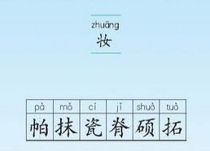

Slide 7
阅读训练

Slide 8
全诗共分为三个部分
第一节为第一部分：歌颂祖国的幅员辽阔，总写对祖国的热爱。
第二至六节为第二部分：从不同的侧面歌颂祖国壮丽的山河、丰富的物产、光辉的历史和伟大的成就。
第七节为第三部分：表达了誓把祖国建设得更加美好的坚定决心。

Slide 9
第一段：写祖国幅员辽阔，总起全诗。
第二段：以“我们爱你”作为起句，从不同角度，歌颂赞美可爱的祖国。
第三段：总结全文。回顾过去，骄傲自豪；展望未来，奋发开拓。

Slide 10
1、
当灿烂的太阳跳出东海的碧波，
帕米尔高原依然是群星闪烁。
当北国还是银装素裹的世界，
南疆早已洋溢着盎然的春色。
啊，我们爱你，中国！

Slide 11
2
我们爱你——
桂林山水的清奇俊秀，
杭州西湖的浓妆淡抹；
黄山、庐山的云雾飘渺，
长江、黄河的波澜壮阔。

Slide 12
3、
我们爱你——
龙井茶的清香，
茅台酒的纯美；
江南丝绸的光洁绚丽，
景德镇陶瓷的天工巧夺。

Slide 13
4、
我们爱你——
傣家竹楼前如水的月色，
世界屋脊上布达拉宫的巍峨；
吐鲁番的葡萄、哈密的瓜，
大草原的羊群、戈壁滩的骆驼。

Slide 14
5、
我们爱你——
战国编钟奏出的古曲，
改革开放谱写的新歌，
神州万里涌动的滚滚春潮，
祖国大地燃起的希望之火。

Slide 15
6、
我们爱你——
奋斗书写的史册，
汗水浇灌的硕果。
松树的伟岸、梅花的高洁，
博大的胸怀、恢宏的气魄。

Slide 16
7、
我们骄傲，我们自豪，
我们奋发，我们开拓，
你是世界民族之林的强者，
我们爱你啊，中国！

Slide 17
巩固练习

Slide 18

学完了《我们爱你啊，中国》，同学们一定有许多话要说。请说说“我心中的祖国”吧！

Slide 19


Slide 20
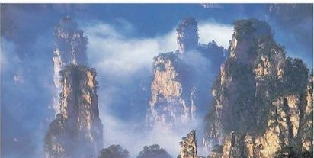
…………

Slide 21
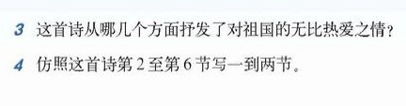

Slide 22
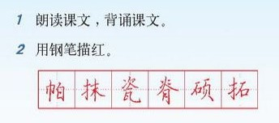

Slide 23
结束

